Slide 1
作业管理系统-
项目实践
16软件 肖扬课程设计小组

Slide 2
实践计划
第1-3天：需求分析、WBS
第4-6天：概要设计、数据字典、代码编写、第一周会议记录
第7-10天：代码编写、UI设计
第11-13天：代码清单、Userstory、详细设计、测试清单、第二周会议记录
第14天：课程设计答辩

Slide 3
第1-3天实践
1. 编码规范稳定
2. 确定优先级
3. 完成 product backlog（产品待办列表）
4. 环境配置
5.数据库建立
6. 沟通计划

Slide 4
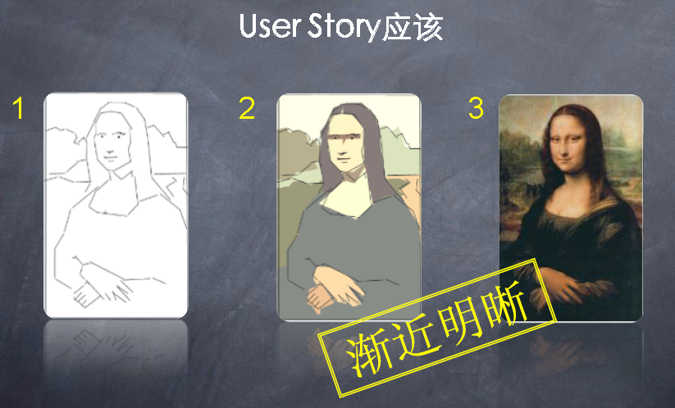

慢慢清楚需求

Slide 5
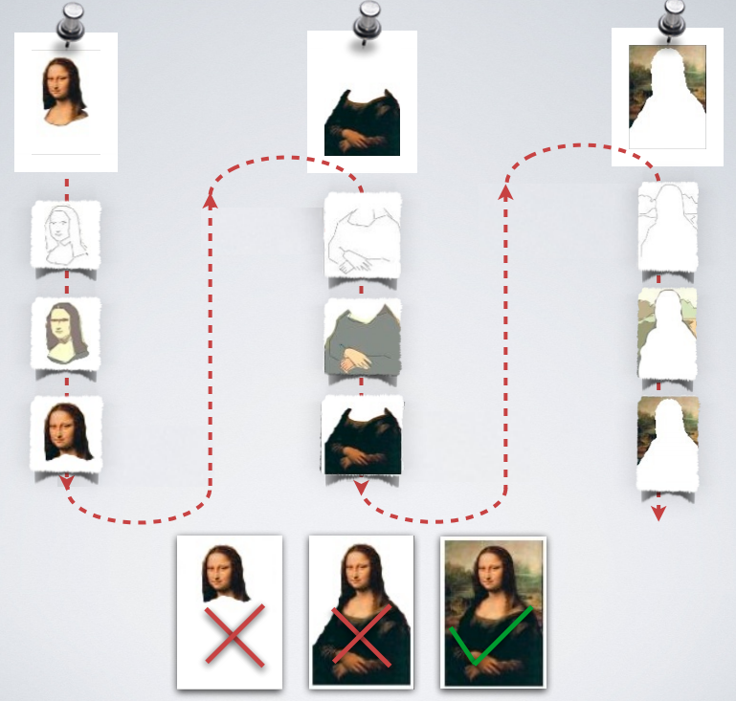
慢慢改进

Slide 6
沟通计划
沟通时间：不定时
沟通形式：QQ、微信、会议
沟通地点：宿舍、实验室、教室
chapter__10

Slide 7
第一周会议1：
会议内容：作业批改系统中关于批改功能和界面的设计
发现系统存在问题：原有界面会将所有作业以及提交了该次作业的学生直接列出，未进行作业次数的分类，导致教师使用系统进行批改时查找相关作业的过程十分繁琐。
原有数据列：作业名称，提交学生，布置教师名称，第几次，成绩，下载，评分
解决方案：新增一层目录，并且修改原有的数据列，数据分类更加科学合理
修改后的数据列：
第一层目录：名称、布置教师、查看按钮
第二层目录：作业名称、成绩、下载按钮、评分按钮。
chapter__1

Slide 8
第一周会议2：
1.根据需求分析对作业批改系统的ER图进行讨论与修改。
2.系统功能模块划分的讨论，暂定分为登录、上传下载、数据管理模块。
chapter__1

Slide 9
第4-6天实践
1.简单设计（Simple design）
2. 登录系统代码编写
3. 注册系统代码编写
4.作业上传系统代码编写
5.学生界面代码编写
6.逐步完善设计（Refactoring）.

Slide 10
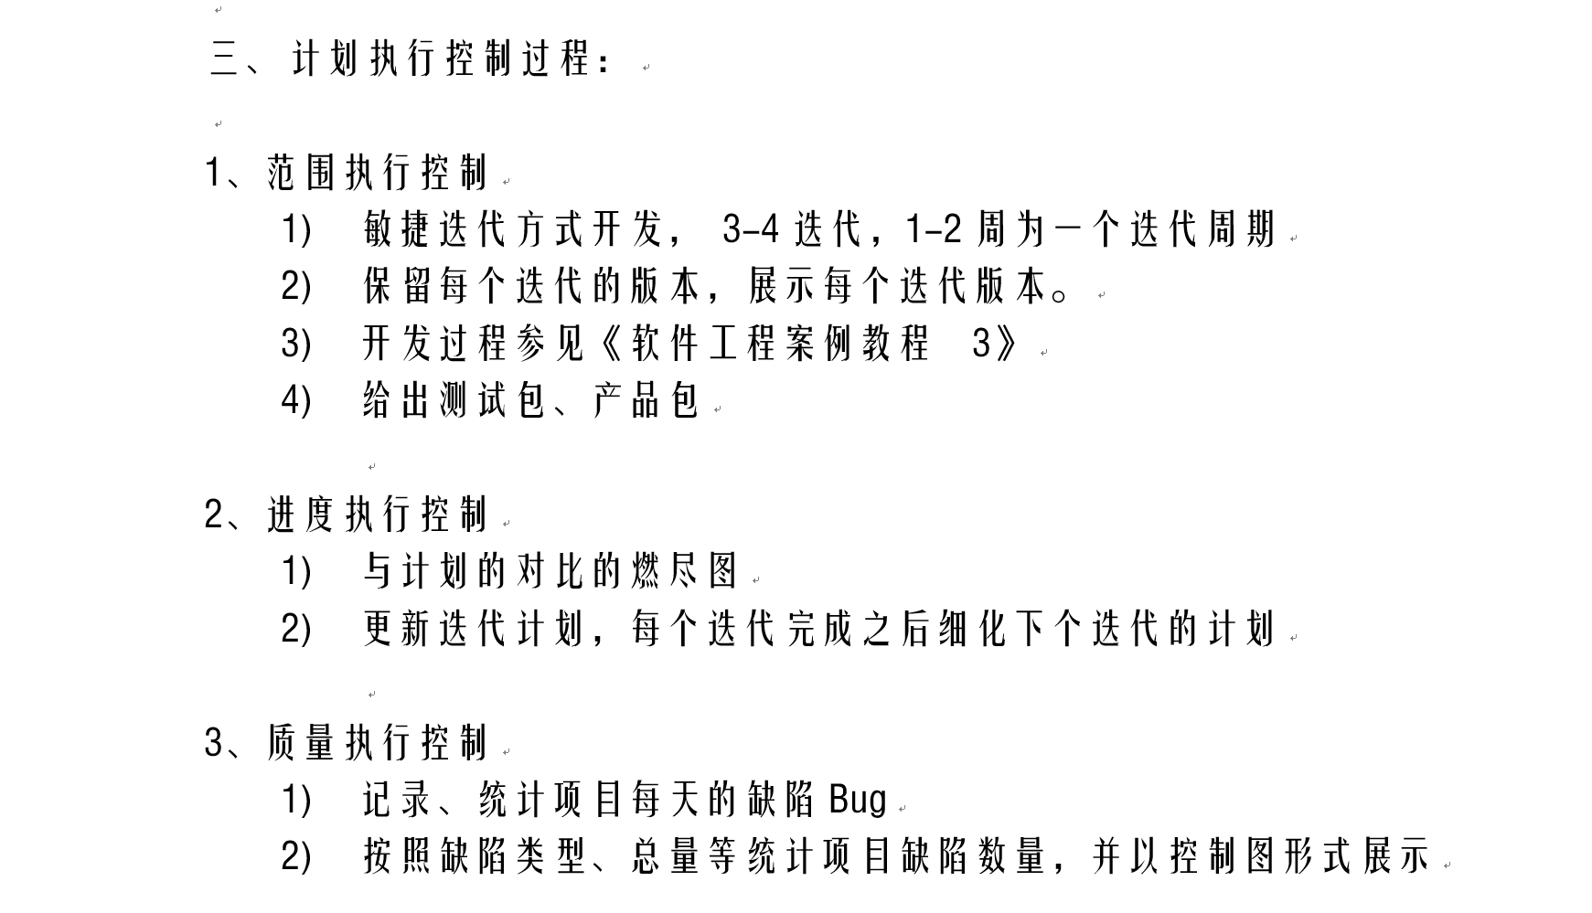
计划执行控制
chapter__1

Slide 11
第一周会议3：
会议内容：
对系统功能说明书文档进行审阅并共同进行讨论，指出其中不足：文档中一些变量名称不正确，功能模块下主要功能设计有缺陷。
2.对系统具体功能的讨论，暂定为登录模块下划分为注册和登录验证功能，上传下载模块中主要为上传作业以及下载作业功能，数据管理模块主要分为帐户管理、账户信息管理，作业信息管理。
chapter__1

Slide 12
第一周会议4：
会议内容：
1.对现有系统功能界面设计进行优化，同时进行相关静态界面设计。
2.对本周工作内容进行总结以及对本周进度进行统计，制定下周计划。

Slide 13
第7-10天实践
1. 教师界面代码编写
2. 教师查看系统代码编写
3. 教师批改系统代码编写
4. 题库系统代码编写
5. 作业下载系统代码编写
6. 管理员界面代码编写
7. UI设计
8. 逐步完善设计（Refactoring）

Slide 14
第二周会议1：1
1
chapter__1

Slide 15
第二周会议2：2
2
chapter__1

Slide 16
第11-13天实践
1. 代码清单文档编写
2. Userstory文档编写
3. 详细设计文档编写
4. 软件测试
5. 软件测试清单文档编写
6. 逐步完善设计（Refactoring）

Slide 17
第二周会议3：3
3
chapter__1

Slide 18
第二周会议4：4
4
chapter__1

Slide 19
第14天实践
课程设计答辩

